Slide 1



Podem millorar amb les TIC els resultats acadèmics?
Dr. Pere Marquès – UAB
Dr. Miquel Àngel Prats – URL

Slide 2
ÍNDEX
Objectiu i hipòtesi inicial
Aprenentatges objecte d’estudi
Disseny de la recerca
Resultats obtinguts
Conclusions
Prospectiva

Slide 3
OBJECTIU I HIPÒTESI INICIAL
Podem millorar amb les TIC els resultats acadèmics?

Slide 4
Objectiu i hipòtesi inicial
Verificar si l’aplicació sistemàtica de determinades metodologies didàctiques amb el suport dels llibres de text digitals i una formació adequada al professorat pot comportar millores significatives en els aprenentatges dels estudiants i en el seu rendiment acadèmic.

Slide 5
APRENENTATGES OBJECTES D’ESTUDI
Podem millorar amb les TIC els resultats acadèmics?

Slide 6
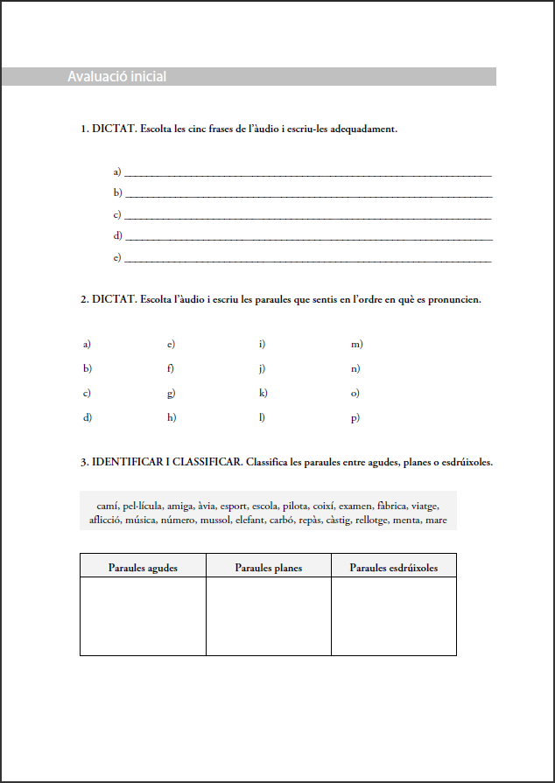
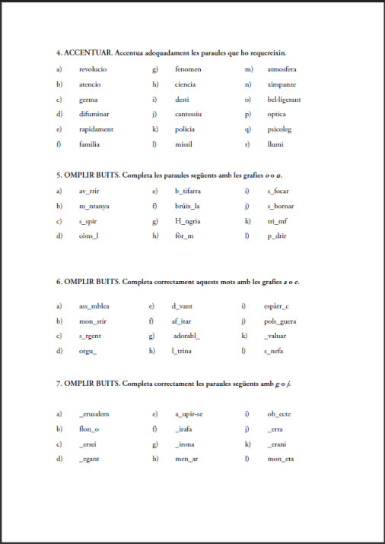
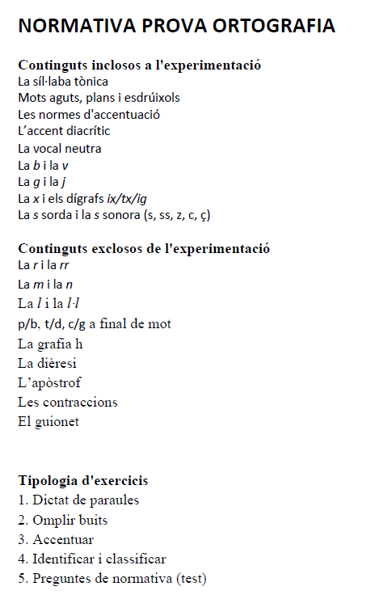
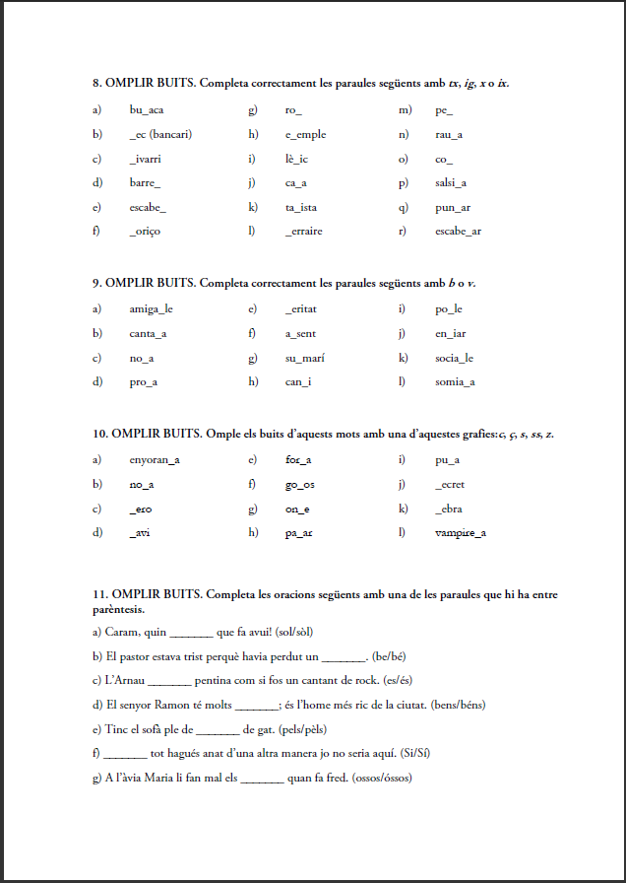
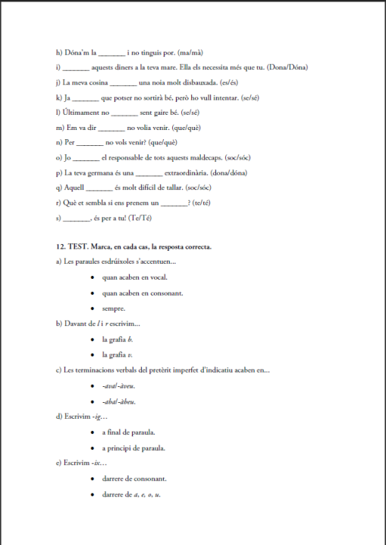
Aprenentatges objecte d’estudi

Slide 7
DISSENY DE LA RECERCA
Podem millorar amb les TIC els resultats acadèmics?

Slide 8
Disseny de la recerca
Examen inicial
Examen final
Alumnat centres experimentals amb metodologia “ad-hoc”
Alumnat centres control sense emprar TIC, però podien emprar qualsevol estrategia metodològica

Slide 9
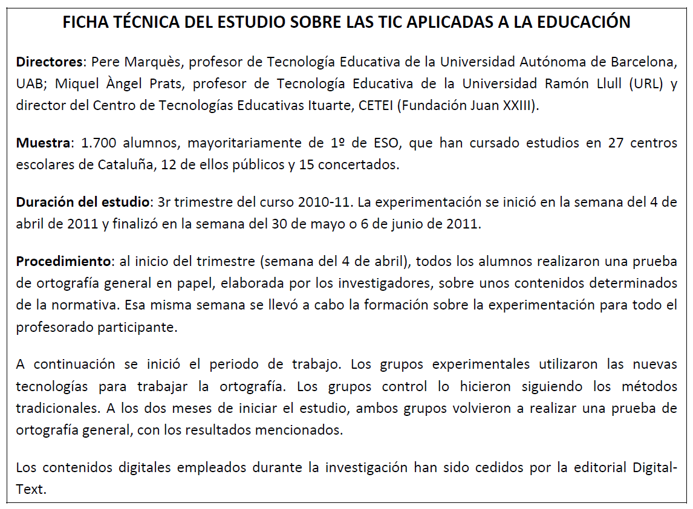
Disseny de la recerca

Slide 10
RESULTATS OBTINGUTS
Podem millorar amb les TIC els resultats acadèmics?

Slide 11
Resultats obtinguts
Prova inicial. La mitjana d’errors dels grups experimental i control van ser pràcticament iguals (42,9 el grup experimental i 42,4 el grup control), de manera que podem considerar els grups força similars.
Prova final. En els centres experimentals, la mitjana d’errors ha baixat a 34,1, en tant que els centres control segueixen amb una mitjana de 40,8. És a dir, en el centres experimentals hem tingut una reducció dels errors del 20,5% en tant que en els centres control la millora ha estat només del 3,9%.
En el següent quadre es poden veure totes les dades i comprovar les millores dels dos grups a la prova de dictat i a la prova test:
Dict = errors a la prova de dictat. Test = errors a la prova de test. Total = errors sumats de les dues proves. c = grups control. e = grups experimentals
Promig |  | Inici | Final | %menys d'errors |  | Desvest |  | Inici | Final
Dict c |  | 10,5 | 10,1 | 3,7 |  | Control |  | 3,1 | 3,4
Dict e |  | 9,5 | 7,8 | 17,1 |  | Exp |  | 3,2 | 2,6
Test c |  | 32,0 | 30,7 | 4,2 |  | Control |  | 9,3 | 11,1
Test e |  | 33,4 | 26,2 | 21,5 |  | Exp |  | 8,2 | 8,3
Total c |  | 42,4 | 40,8 | 3,9 |  | Control |  | 11,8 | 14,3
Total e |  | 42,9 | 34,1 | 20,5 |  | Exp |  | 11,0 | 10,6

Slide 12
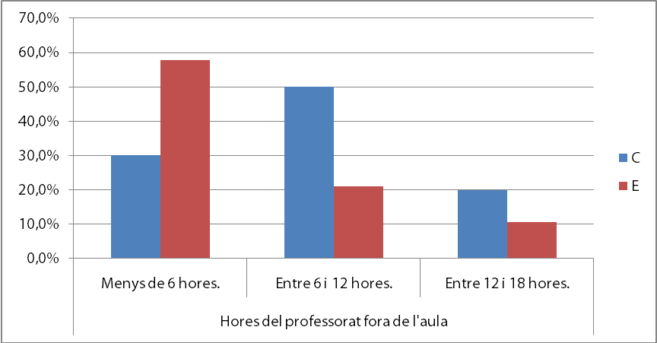
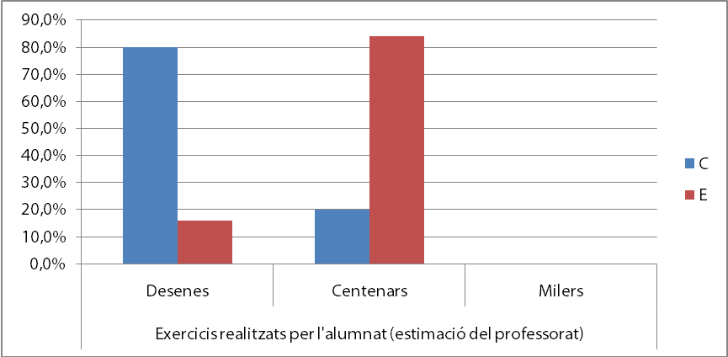
Resultats obtinguts
Els professors dels grups experimental també han necessitat molt menys temps per a preparar activitats i corregir fora de l’aula (ja que han utilitzat els exercicis autocorrectius de Digital-Text). El següent quadre explicita les diferències.
El quadre següent ens mostra que, segons estimacions del professorat, el volum d’exercicis realitzats pels alumnes experimentals ha estat molt més elevat que els exercicis realitzats pels alumnes del grup de control.

Slide 13
CONCLUSIONS
Podem millorar amb les TIC els resultats acadèmics?

Slide 14
Conclusions
Els alumnes que han utilitzat de manera sistemàtica (segons la metodologia i planificació prèviament establerta amb l’adequada formació del professorat) els continguts didàctics digitals (en aquest cas els exercicis d’ortografia de Digital-Text) han obtingut una millora significativa dels seus aprenentatges i rendiment acadèmic, amb una mitjana del 20,5%. Els grups control han obtingut només una petita millora (3,9%), malgrat que sense significació estadística..
I això ha estat així, perquè els alumnes dels grups experimentals han treballat més, és a dir, han realitzat molts més exercicis (de reforç, de repàs) dels que habitualment fan els alumnes quan s’utilitzen les metodologies tradicionals (sense TIC) per la seva demostrada motivació davant la naturalesa interactiva de les eines TIC.
Per altra banda, destaquem que amb el suport de l’ordinador i els exercicis autocorrectius, tot això no ha suposat un treball extra significatiu per al professorat, sinó tot el contrari. A més, les TIC han pogut aportar la informació del progrés (traçabilitat) de l’aprenentatge de cada alumne de forma personalitzada.

Slide 15
PROSPECTIVA
Podem millorar amb les TIC els resultats acadèmics?

Slide 16
Prospectiva
2010-2011
Ortografia
2011-2012
Càlcul matemàtic
Medi social
Medi natural
Desenvolupament de diferents competències

Slide 17
Podem millorar amb les TIC els resultats acadèmics?
Dr. Pere Marquès – UAB
Dr. Miquel Àngel Prats – URL

